Slide 1
5
Bir Peygamber Tanıyorum: Hz. Süleyman (a.s.)
Hz. Süleyman (a.s.) hakkında neler biliyorsunuz?

Slide 2
Hz. Süleyman (a.s.), kendisi gibi bir peygamber olan Hz. Davud’un (a.s.) oğludur. Babasının vefatından sonra henüz küçük yaştayken hükümdar oldu. Kur’an-ı Kerim’de on altı yerde ismen geçen Hz. Süleyman’ın (a.s.) pek çok özelliği vardır. Rüzgârı onun emrine verilmesi, ona kuşların ve diğer canlıların dilinin öğretilmesi bu özelliklerden bazılarıdır.
Parçaya göre Hz. Süleyman (as) ile ilgili soruları cevaplayınız.
Hz. Süleyman’ın (as) babası kimdir?
Hz. Davud (as)
Hz. Süleyman’ın (as) adı Kur’an-ı Kerim’de kaç defa geçmektedir?
On altı
Hz. Süleyman’ın (as) en önemli özelliği nedir?
Kuşların dilini bilmesi
www.dindersimateryal.com

Slide 3
Babası Hz. Davud (as)’dır.
Hem peygamber hem de hükümdardır.
Hz. Süleyman (as)
Hükümdarlığı Filistin, Ürdün ve Suriye’yi
içine alan bölgeyi kapsadı.
Hz. Süleyman (a.s.), babasının başlattığı
önemli işlerden biri olan Mescid-i Aksa’nın
(Beytü’l-Makdis) yapımını uzunca bir sürede
tamamladı.
Allah Hz. Süleyman’a (a.s.) bazı mucizeler
vermiştir.

Slide 4
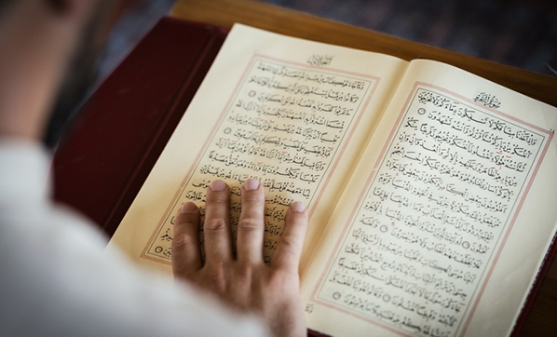
“Süleyman’ın hizmetine de güçlü esen rüzgârı verdik. Rüzgâr, onun emriyle içinde bereketler yarattığımız yere eser giderdi. Biz her şeyi hakkıyla bileniz.”
Enbiyâ suresi, 81. ayet
Verilen ayette Hz. Süleyman’ın (as) hangi özelliğine değinilmiştir?

Slide 5
Hz. Süleyman’ın (a.s.)
verilen mucizeler
3
1
2
Yüce Allah tarafından Hz. Süleyman’a (a.s.)
pek çok mucize verildi.
Karıncaların dilini bilmesi
Rüzgârın onun emrinde olması
Kuşların dilini bilmesi

Slide 6
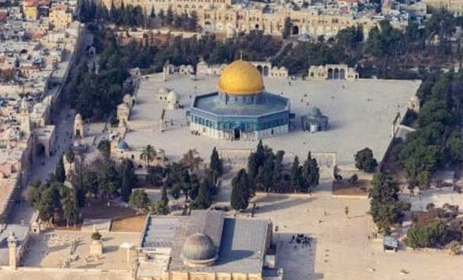
Hz. Süleyman ve Beytü’l-Makdis
Hz. Süleyman (a.s.), babasının başlattığı önemli işlerden biri olan Mescid-i Aksa’nın (Beytü’l-Makdis) yapımını uzunca bir sürede tamamladı. Çok maliyetli olan bu inşaat için kendi hazinesinden bütün imkânları kullandı.

Slide 7
Video izliyoruz
Kaynak: https://www.youtube.com/watch?v=TvI95KdgVmE

Slide 8
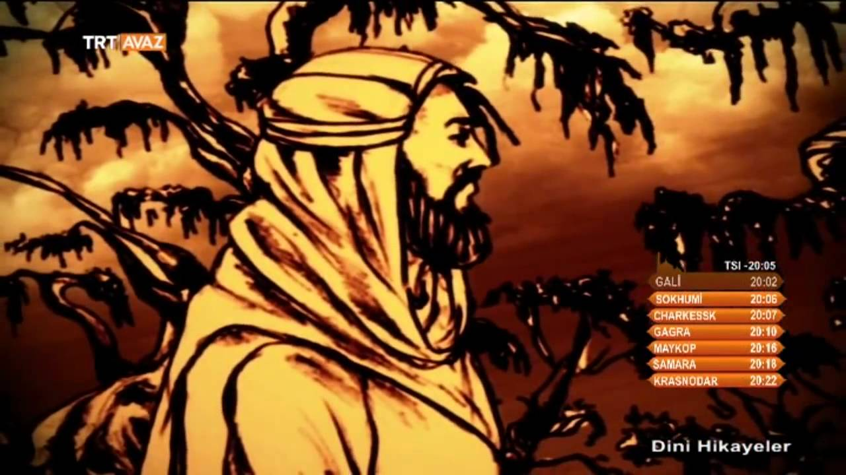

Slide 9
Etkinlik için tıklayınız
Etkinlik yapıyoruz

Slide 10
Doğru Yanlış Soruları
1
Hz. Süleyman (as) hem hükümdar hem de peygamberdir.
D
Y
2
Hz. Süleyman’ın (a.s.) atları çok sevdiği ve onların bakımıyla bizzat ilgilendiği Kur’an-ı Kerim’de anlatılmıştır.
D
Y
3
Hz. Süleyman’ın (a.s.) adı Kur’an-ı Kerim’de bir defa geçmiştir.
D
Y
4
Hz. Süleyman’a (a.s.) davalarda adaletle hüküm vermiştir.
D
Y
5
Hz. Süleyman’ın (a.s.) hükümdarlığı Filistin, Ürdün ve Suriye’yi içine alan bölgeyi kapsamıştır.
D
Y
6
Hz. Süleyman (as) dışında hükümdar peygamber yoktur.
D
Y

Slide 11
Soru - 1
MEB, Beceri temelli Sorular
Hz. Süleyman’ın Allah’a duası:
“…Ey Rabbim! Beni; bana ve ana-babama verdiğin nimetlere şükretmeye ve hoşnut olacağın iyi işler yapmaya sevk et ve beni rahmetinle iyi kullarının arasına kat!”
(Neml suresi, 19. ayet)
Bu ayetten hareketle Hz. Süleyman ile ilgili aşağıdakilerden hangisine ulaşılabilir?
A) Özü sözü bir olan güvenilir bir insandır.
B) Allah’ın mesajlarını bildirmekle görevlidir.
C) Allah’ın, kendisinden razı olmasını istemektedir.
D) Hz. Davud’un soyundan gelen bir peygamberdir.
Doğru cevap için tıklayınız

Slide 12
Soru - 2
Ders Kitabından alınmıştır.
Hz. Süleyman (a.s.) ile ilgili olarak verilen bilgilerden hangisi yanlıştır?
A) Kendisine kuşlarla ve karıncalarla konuşma yeteneği verilmiştir.
B) Rüzgârın emrine verildiği peygamberdir.
C) Başına gelen hastalığa sabretmesiyle tanınan peygamberdir.
D) Atlar ona sevdirilmiş ve o da bizzat atlarla ilgilenmiştir.
Doğru cevap için tıklayınız

Slide 13
Etkinlik için tıklayınız
Etkinlik yapıyoruz

